Slide 1



Slide 2
Capacitación RRHH

Slide 3
Categorías Profesionales
Únicamente se realizan tres tipos de categorías:
PT: Profesores de primaria en I y II Ciclos (PEGB1, sin especialidad o Religión).
MT: Profesores de Secundaria (PEM).
KT: Profesores de Prescolar.
IMPORTANTE, no se realizan los siguientes grupos:
VT (Profesionales Técnicos), ET (Profesionales de Enseñanza Especial)

Slide 4
Pluses (beneficios, carrera profesional, años de servicio)
Apertura de Carrera profesional:
Se paga únicamente a los profesionales COLEGIADOS que tiene un nombramiento de más de 4 meses continuos sin cortes. (LEY 9635 Fortalecimiento de las Finanzas Públicas)
Ajuste de Carrera profesional:
Cursos o títulos que tengan, y que desean entregar para valorar si ingresan a pago de carrera (una vez que se tiene abierto el expediente de carrera) (LEY 9635 Fortalecimiento de las Finanzas Públicas)
Años de Servicio:
Se cancela cada año laborado automáticamente a partir de la fecha en la que se ingresa en el MEP. (Debe realizarlo por medio de la página de la DRH, al siguiente enlace: https://drh.mep.go.cr/) Plataformaservicios@mep.go.cr

Slide 5
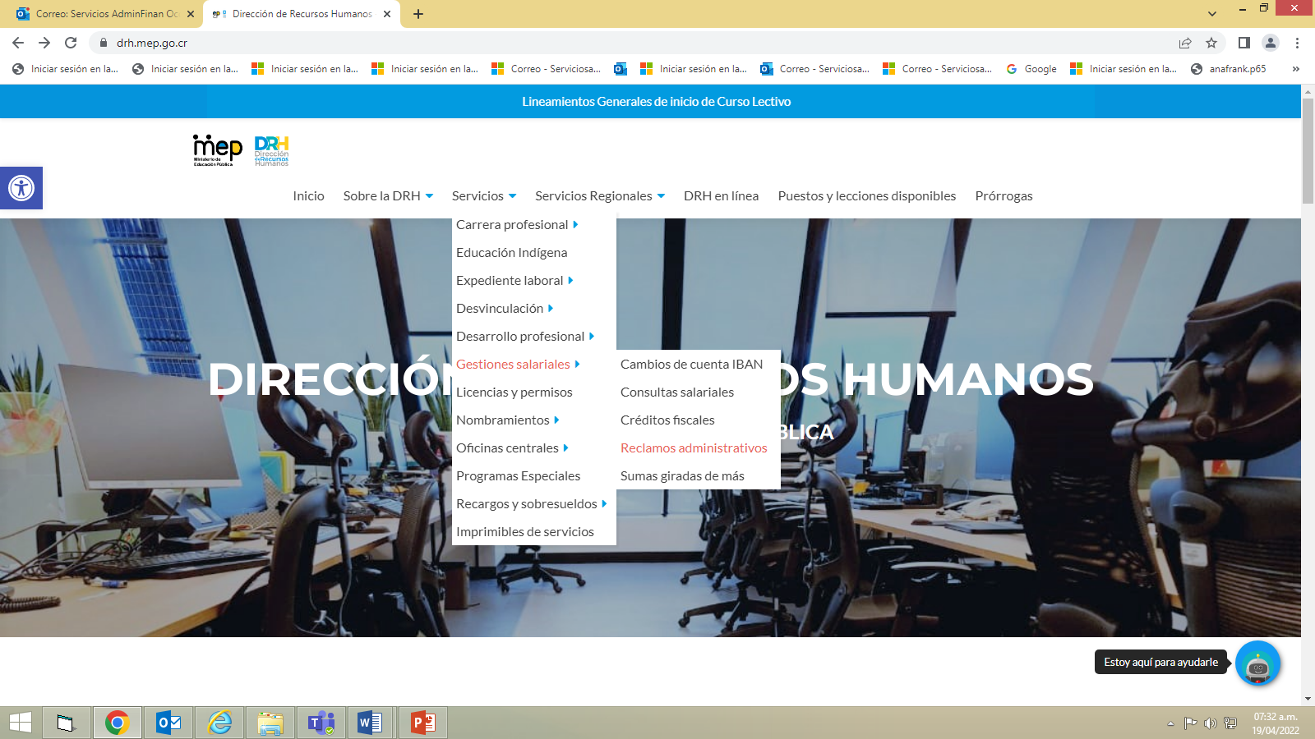

Slide 6
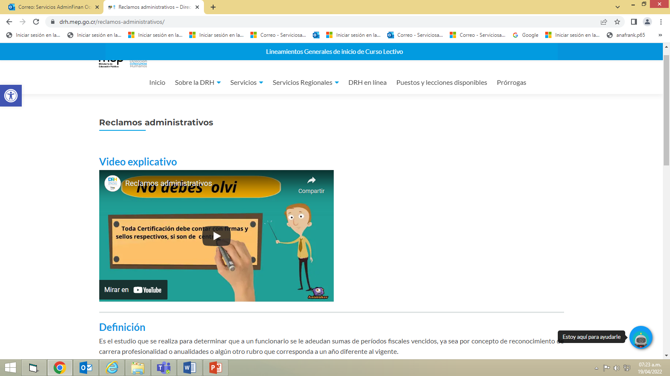

Slide 7
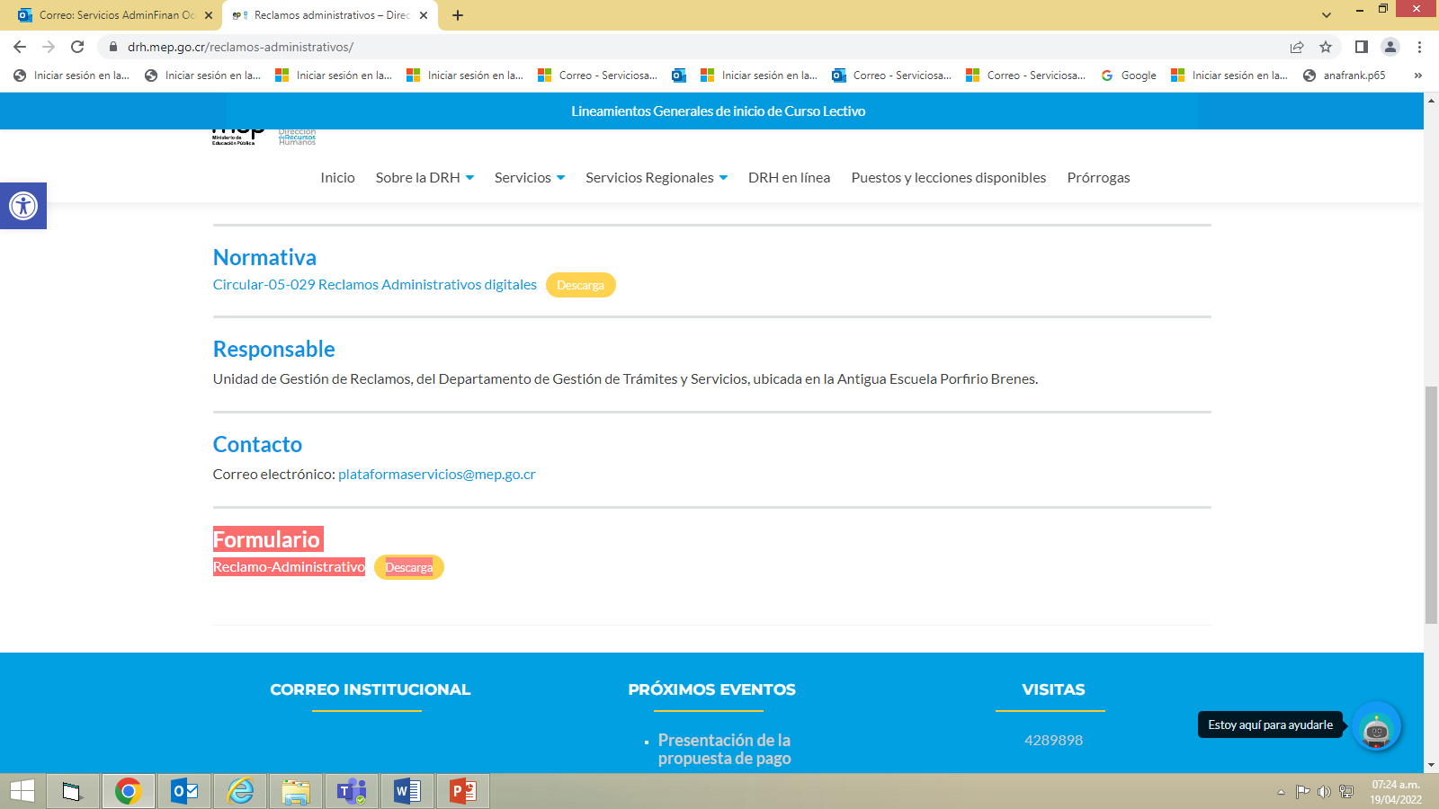

Slide 8
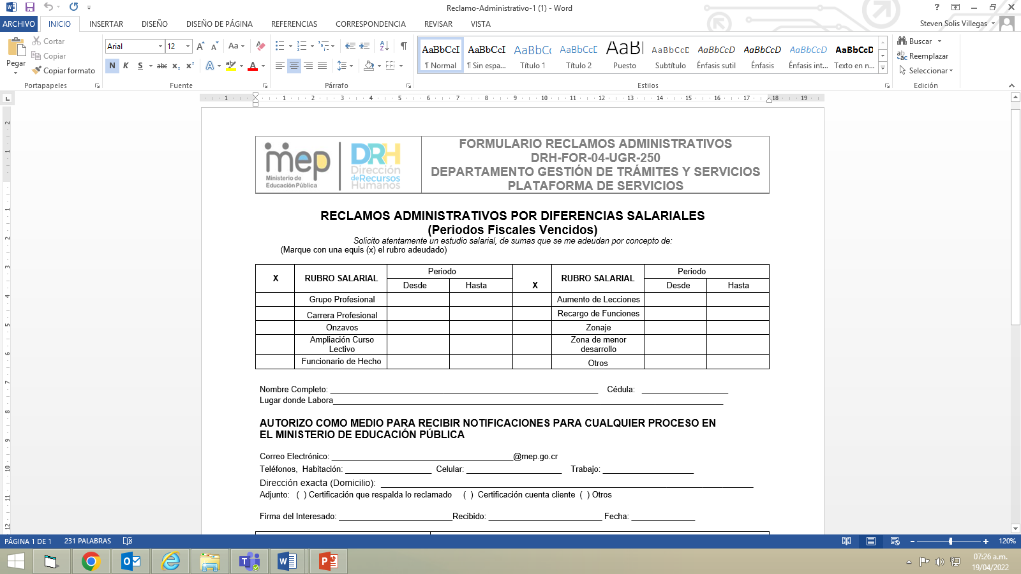

Slide 9
Desconcentración, (trámites que se realiza a nivel Regional)
Apertura de Expediente
Apertura de Expediente de Carrera profesional, Ajustes de Carrera
Problemas de pago actuales
Dedicación Exclusiva
Grupos profesionales (OJO NO LOS VT ni los ET), Constancia de Grupos para Nombramientos
Tramite de licencias
Aval de títulos
Impresión de certificación de Años, Desgloses, Constancias, P22
Estudio de Anuales (solo es el estudio de lo que tiene, según la cantidad de años laborados con lo que le pagan, para asuntos de pensión deberán dirigirse al departamento de pensiones, puede realizarse al siente correo: unidadpensiones@mep.go.cr)
Incapacidades del INS y la CCSS

Slide 10
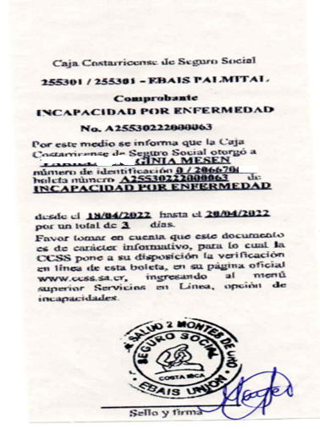
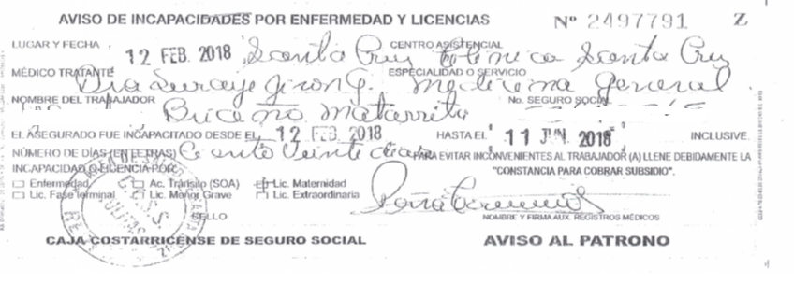
Incapacidades CCSS
(Requerimiento, incapacidad, declaración) serviciosadmfinan.Occidente@mep.go.cr

Slide 11
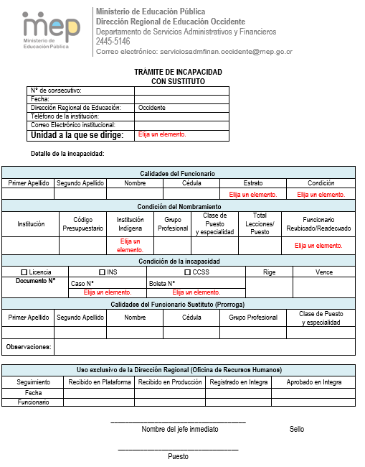
REQUERIMIENTO

Slide 12
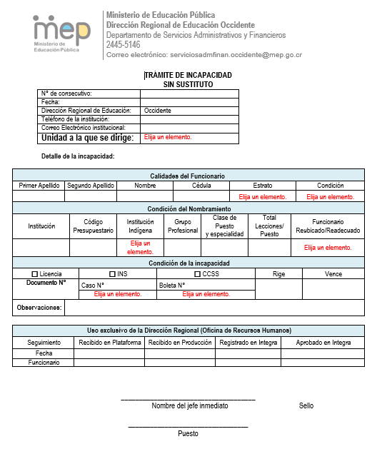
SIN SUSTITUTO

Slide 14
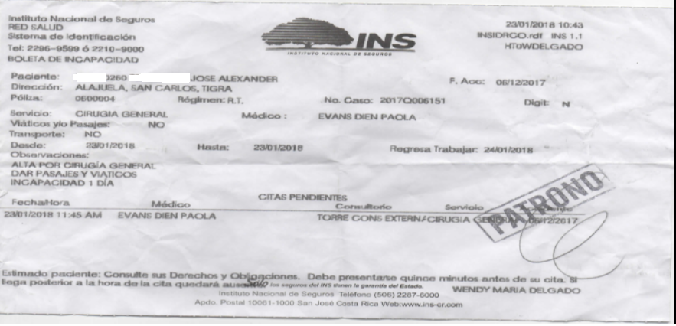
Incapacidades INS (En Físico)
(Requerimiento, incapacidad y declaración,)

Slide 17

Traslados en propiedad
Este proceso es una vez al año, lo deben estar verificando en la pagina del MEP y sus correos, donde van a estar indicando las fechas de recepción de documentos.

Slide 18
Rebajos Salariales
Justificados: se rebaja únicamente el 50 % del salario.
Injustificados: se rebaja el 100 % del salario.
Únicamente se realizan rebajos de lecciones a profesores de secundaria y enseñanza especial en primaria
Y los rebajos por días a todos los de más puestos.
NOTA: no existen rebajos por jornadas ni por horas

Slide 19
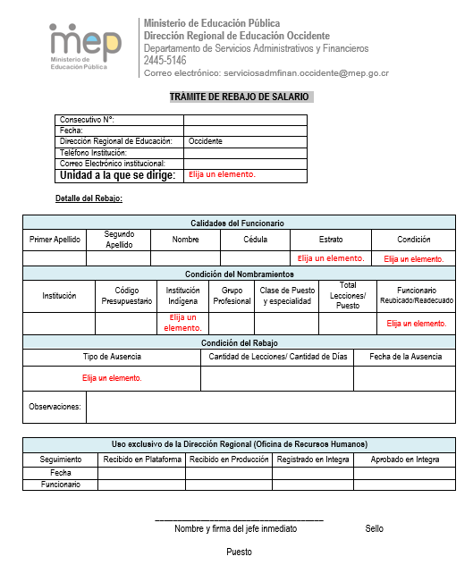

Slide 20
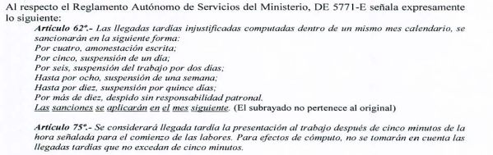
Responsabilidad laboral: ausencias y llegadas tardías injustificadas
Ausencias: Cuando un funcionario no se presenta a laborar se debe presentar una justificación medica de la CCSS o del INS, dejando claro que, si no se le incapacitó por ninguna instancia deberá después de su cita medica presentarse a laborar inmediatamente.
Tardías:

Slide 21
Artículo 63.-Las ausencias injustificadas, computables dentro de un mismo mes calendario, darán lugar a las siguientes sanciones:
Por media ausencia, amonestación escrita.
Por una, o dos medias alternas, suspensión de dos días.
Por tres medias ausencias, suspensión de seis días.
Por dos alternas o cuatro medias ausencias alternas, suspensión por ocho días.
Por dos consecutivas o más de dos alternas, despido sin responsabilidad patronal.
Las sanciones se harán efectivas en el mes siguiente, con excepción de aquellos casos en que la causal de despido se configura antes de concluir el mes de que se trate, caso en el cual se podrá separar justificadamente al empleado de inmediato.
(Este artículo había sido reformado por el artículo 1° del decreto N° 10137 del 30 de mayo de 1979. Dicha modificación fue suspendida por decreto ejecutivo N° 10230 del 5 de mayo de 1979. Nótese que la fecha de la norma que suspende es anterior a la del decreto afectado. Por tanto, el texto vigente de este artículo es anterior a la modificación realizada por el artículo 1° del decreto N° 10137 del 30 de mayo de 1979.)

Slide 22
Licencias y Trámites
Licencias con Goce de Salario:
Se tramitan 5 diferentes tipos de licencias: Reglamento del Estatuto de Servicio Civil y su Reglamento
Artículo 165,
Es únicamente para los docentes, administrativos docentes y técnico docentes (título II, es los que tienen Categoría Profesional: PT, KT, MT. ET, VT)
a) Matrimonio del servidor, fallecimiento del padre, la madre, un hijo o el cónyuge, durante una semana;
b) Enfermedad grave debidamente comprobada del padre, la madre, un hijo
o el cónyuge, hasta por una semana;
c) Fallecimiento de un hermano, hasta por tres días consecutivos; y
d) Fuerza mayor o caso fortuito, mientras prevalezcan las condiciones que les impidan desempeñar su función.

Slide 23
Licencias y Trámites
Los conserjes de las instituciones educativas, tendrán derecho a licencia con goce de sueldo completo, por ocho días naturales, en los siguientes casos
Artículo 30, Reglamento de Servicio de Conserjería de las Instituciones Educativas Oficiales:
Incisos
a) Con motivo de matrimonio del servidor.
b) Enfermedad grave debidamente comprobada de algún pariente en primer grado.
c) Fallecimiento de alguno de los parientes en primer grado.
d) Fuerza mayor o caso fortuito.

Slide 24
Licencias y Trámites
Servicio de Trabajadores de Comedores Escolares de las Instituciones Educativas Especiales
Artículo 18,
Los trabajadores de los comedores escolares de las instituciones educativas oficiales, tendrán derecho a licencia, con goce de sueldo completo, por una semana, en los siguientes casos:
Incisos
a) Con motivo del matrimonio del servidor y de fallecimiento de cualquiera de sus padres, hijos, hermanos o cónyuge.
b) En caso de enfermedad grave, debidamente comprobada del padre, la madre,
un hijo o el cónyuge.

Slide 25
Licencias y Trámites
Reglamento de Servicio para los Agentes de Seguridad y Vigilancia y Auxiliares de Vigilancia del Ministerio de Educación Pública
Artículo 38,
Goce completo de salario por una semana, a los o las Agentes de Seguridad y Vigilancia y los o las Auxiliares de Vigilancia en casos de: nacimiento de hijos, matrimonio del servidor, fallecimiento de un cónyuge, pariente en primer grado de consanguinidad.

Slide 26
Licencias y Trámites
Reglamento del Estatuto de Servicio Civil
Artículo 33,
Podrán disfrutar de licencia ocasional de excepción, de conformidad con los requisitos y formalidades que en cada dependencia establezca el y sujetos a los siguientes procedimientos y condiciones:
Los jefes podrán conceder licencia hasta por una semana con goce de sueldo en los casos de matrimonio del servidor, el fallecimiento de cualquiera de sus padres, hijos, hermanos o cónyuge. También podrán conceder este derecho a aquellos servidores padres de hijos nacidos dentro o fuera del matrimonio. En este último caso solo cuando sean hijos reconocidos y en su función paternal.
NOTA: En los casos de conserjes y guardas, aplicará este articulo para muerte de un hermano.

Slide 27
Convención Colectiva:
Artículo 63,
Licencia de paternidad. Todo trabajador, a partir del nacimiento o adopción de sus hijos e hijas tendrá derecho a una licencia con goce de salario de un mes. En el caso de adopción, el trabajador deberá presentar certificación de la sentencia aprobatoria emitida por el Juez de Familia.
El rige siempre será el día del nacimiento del menor y el vence un mes calendario menos un día. Por Ejemplo: rige 01/02/2022, vence 28/02/2022; rige 18/09/2022, vence 17/10/2022, rige
Documentación que deberá presentar:
1. Declaración jurada.
2. Copia de cédula del director.
3. Solicitud del funcionario de la paternidad.
4. Copia de cédula del funcionario.
5. Certificación de nacimiento. (IMPORTANTE: debe indicar el nombre, apellidos y cédula del padre). Al dorso de esta certificación el Director de Centro Educativo debe indicar que: 1. confronta el documento con el original, 2. nombre completo del director, 3. número de cédula del director, 4. firma del director, 5. fecha, 6. sello institucional.

Slide 28
Artículo 64,
Esta licencia es personal, la tramita el funcionario del MEP con licencias en San José
Licencia para cuidados especiales de familiares. Las personas trabajadoras del MEP tendrán derecho a licencia con goce de salario por el plazo máximo de un mes, para atender a su padre o madre hijos o hijas, cónyuge, compañero o compañera, que requieran cuidados especiales por causa de accidentes o enfermedades graves no terminales, debidamente comprobado mediante certificación médica extendida por la Caja Costarricense de Seguro Social o el Instituto Nacional de Seguros (INS).
Esta licencia no podrá ser otorgada simultáneamente a más de una persona si en la familia hubiese dos o más trabajadores con derecho a obtenerla.
En casos excepcionales se podrá conceder una prórroga por hasta un mes más, de conformidad con lo dispuesto en la resolución #001-05-2015JPRL-MEP-SEC-SITRACOME-2015, emitida por la Junta Paritaria de Relaciones Laborales de fecha seis de agosto de dos mil quince.

Slide 29
Sin sueldo
Reglamento de Servicio de Conserjería de las Instituciones Educativas Oficiales:
Artículo 36,
Los permisos sin goce de salario, que procedan conforme a las prescripciones que al respecto contiene el Estatuto de Servicio Civil para la carrera administrativa, se otorgarán así: a) 8 días, Director...
El tramite deberá ser presentado 1 mes antes de la fecha del goce de la licencia.
Deberá presentar:
1. Declaración Jurada.
2. Copia de cédula del director.
3. Carta de solicitud del funcionario.
4. Copia de cédula del funcionario.
5. Certificación que no tiene deudas con el MEP.
(Deberá corroborar la firma digital, al dorso de esta certificación el Director de Centro Educativo debe indicar que: 1. confronta el documento con el original, 2. nombre completo del director, 3. número de cédula del director, 4. firma del director, 5. fecha, 6. sello institucional. )

Slide 30
Reglamento del Estatuto de Servicio Civil y su Reglamento
Artículo 172,
Las Licencias sin goce de salario, hasta por una semana, serán autorizadas por el jefe inmediato, solamente en casos excepcionales, previa solicitud escrita del interesado. Las licencias que excedan de dicho término, deberán tener la aprobación del Departamento de Personal. (El subrayado no corresponde al original)
El tramite deberá ser presentado 1 mes antes de la fecha del goce de la licencia.
Deberá presentar:
1. Declaración Jurada.
2. Copia de cédula del director.
3. Carta de solicitud del funcionario.
4. Copia de cédula del funcionario.
5. Certificación que no tiene deudas con el MEP.
(Deberá corroborar la firma digital, al dorso de esta certificación el Director de Centro Educativo debe indicar que: 1. confronta el documento con el original, 2. nombre completo del director, 3. número de cédula del director, 4. firma del director, 5. fecha, 6. sello institucional. )

Slide 31
Artículo 58: Permisos sin goce de salario para personas con nombramiento interino en el MEP.
Por el momento únicamente se tramitan en San José, en la unidad de licencias.
Unidad.licencias@mep.go.cr

Slide 32
Gracias
Serviciosadmfinan.Occidente@mep.go.cr

